Slide 1
ABC du néolibéralisme
Présentation 13 avril 2022

Slide 2
ABC du néolibéralisme
Le néolibéralisme – Quossé ça?
C’est un manière de pensée, de voir le monde.
Dans cette vision, on souhaite entre autre:
Réduire le rôle du gouvernement, de l’État
S’inspirer du privé, viser l’efficacité, la performance
Responsabiliser les individus dans le but qu’ils ne soient pas dépendants de l’aide de l’État

Slide 3
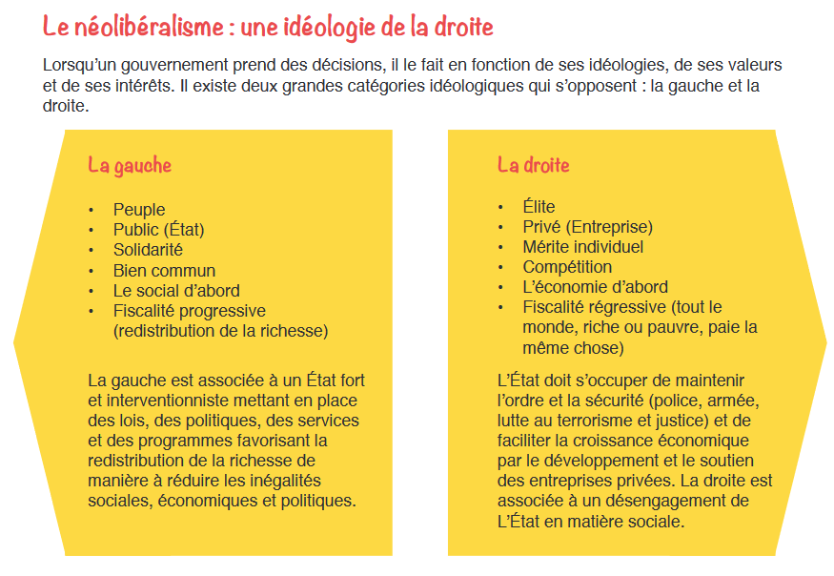
ABC du néolibéralisme

Slide 4
ABC du néolibéralisme
Austérité : L’outil préféré du néolibéralisme
Ce sont les politiques pour soi-disant réduire les dépenses du gouvernement
Populaire depuis le début des années 80
40 ans de synonymes!
Déficit zéro
Efficacité
Gel
Rigueur budgétaire
Réingénierie de l’État
Modernisation de l’État
Efficience

Slide 5
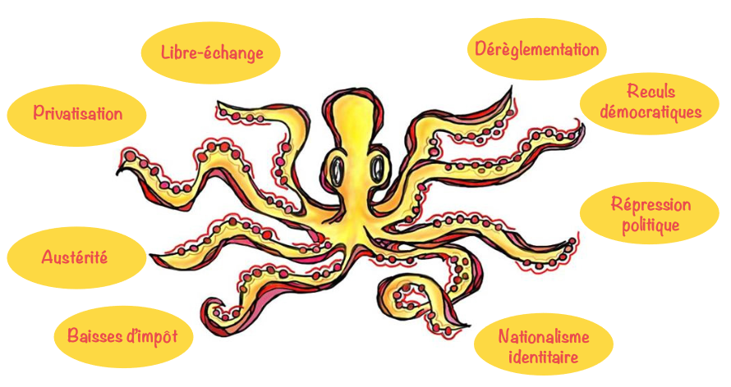
ABC du néolibéralisme
Concrètement, c’est quoi des décisions néolibérales?

Slide 6
ABC du néolibéralisme
Quels sont les impacts quand le gouvernement choisi l’austérité et le néolibéralisme?
Augmentation des inégalités sociales et économiques
Augmentation des préjugés liés à la pauvreté
Augmentation des inégalités politiques
Surendettement et appauvrissement de la classe moyenne
Collusion et corruption
Crise financière et récession économique
Diminution des conditions de travail

Slide 8
Vrai ou Faux
L’austérité vise à réduire la dette publique et à atteindre l’équilibre budgétaire (le déficit zéro)

Slide 9
Vrai ou Faux
Les services publics et les programmes sociaux au Québec coûtent chers et l’État n’a plus les moyens de payer

Slide 10
Vrai ou Faux
Si on augmente leurs impôts, les entreprises et les banques quitteront le Québec

Slide 11
Vrai ou Faux
Les services publics et les programmes sociaux seraient mieux gérés par l’entreprise privée

Slide 12
Vrai ou Faux
L’austérité et le néolibéralisme augmente les inégalités sociales et économiques

Slide 13
Aujourd’hui, est-ce qu’il y a des signes de politiques néolibérales dans ce que fait la CAQ?
En route vers les élections provinciales du 3 octobre

